Slide 1

Alien-Invasion
The battle to shoot down aliens is about to begin.
汇报人：兰 青
2023/5/17 摸鱼的尽头 i-Code

Slide 2
目录catalog
游戏情境及目标：外星人入侵地球，玩家保护地球安全
激战场面：游戏中玩家射杀外星人保护地球
设计方法：记分牌显示最高得分、等级和余下的飞船数
玩家体验：游戏中通过挑战提升玩家技巧和成就感

Slide 3
01
游戏情境及目标：外星人入侵地球，玩家保护地球安全
Game scenario and goal: Aliens invade Earth, players protect Earth's safety.

Slide 4
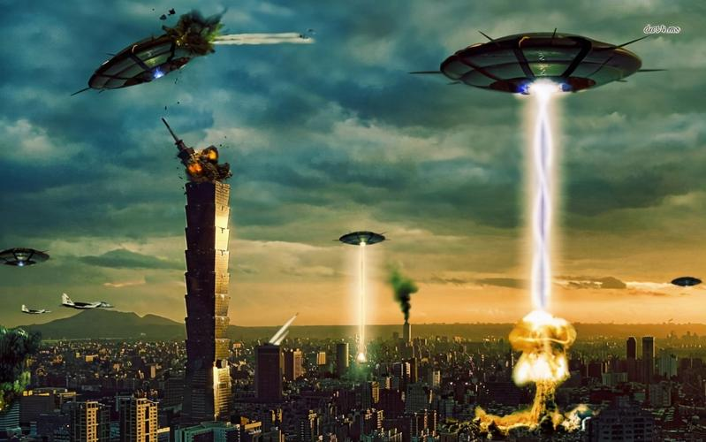
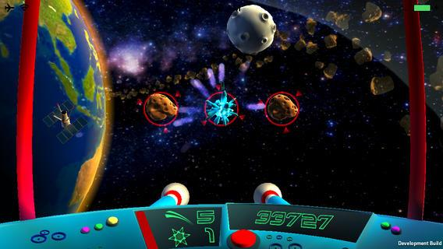
游戏背景：外星人入侵地球
此游戏背景设定在未来，地球遭受了外星人的入侵。这些外星人来自未知的星球，身体强壮，拥有高超的科技水平和战斗能力。他们来到地球的目的不明，整个地球陷入了一片恐慌和混乱之中。 玩家将扮演一名反抗军指挥官，驾驶自己的飞船与外星人展开激烈的战斗。玩家需要快速驾驶自己的飞船，与越来越多且越来越强壮的外星人展开殊死搏斗，保护地球上所有的生命。 在这个世界中，玩家将会面对不断进化的精英外星人【关卡越高外星人移动速度越快】和其他玩家的竞争的挑战，需要玩家需要操纵飞船迅速反应并射击外星人，取得更高的分数，才能在这场生死搏斗中获得最后的胜利。

Slide 5
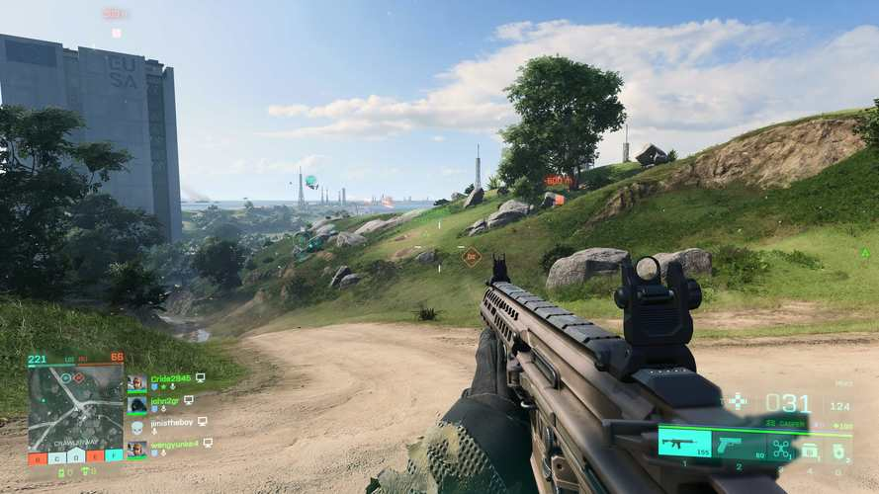
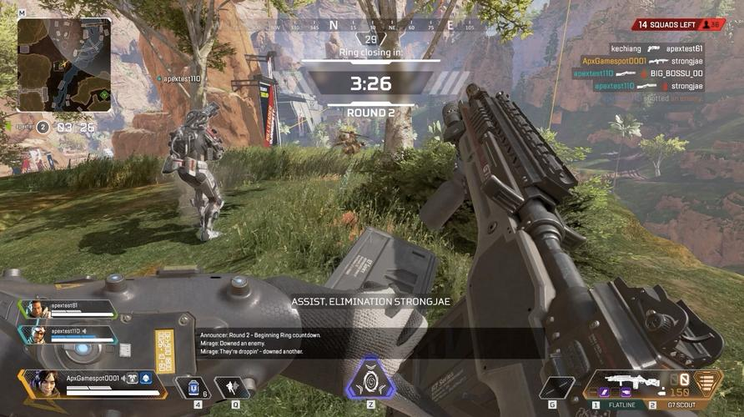
游戏背景：外星人入侵地球
市面上有不少传统的射击游戏，但除了战地2042、Apex英雄等射击游戏外，部分设计游戏制作较为简朴，画面比例不够协调，玩家没有坚持使用的欲望；而战地2042、Apex英雄等往往更让玩家沉迷，从而失去设计射击游戏的初衷。
这款游戏的设计理念是刺激和有趣的射击游戏，让玩家在游戏中体验到射击和掌控飞船的快感。游戏中的外星人将不断出现在不同的位置，玩家需要操纵飞船迅速反应并射击外星人，取得更高的分数。

Slide 6
构思
1
2
外星人数量庞大，较难预测外星人的移动和出现位置，玩家需要迅速反应并射击它们。
玩家的飞船数量是有限的（3艘），玩家需要尽可能地射杀更多的外星人以获得更高的分数。

Slide 7
构思
3
4
游戏的难度会随着时间的推移而逐渐提高，包括外星人的数量、移动速度和出现频率等方面。相应地，子弹的发射和移动速度也会提高。
游戏中会出现一些增益道具，如能量护盾、双倍积分等，可以帮助玩家更好地应对游戏中的挑战。能量护盾可以保护玩家的飞船免受外星人的攻击；双倍积分可以让玩家在一段时间内获得双倍的得分。

Slide 8
02
激战场面：游戏中玩家射杀外星人保护地球
Fierce battle scene: In the game, players can shoot and kill aliens to protect the Earth.

Slide 9
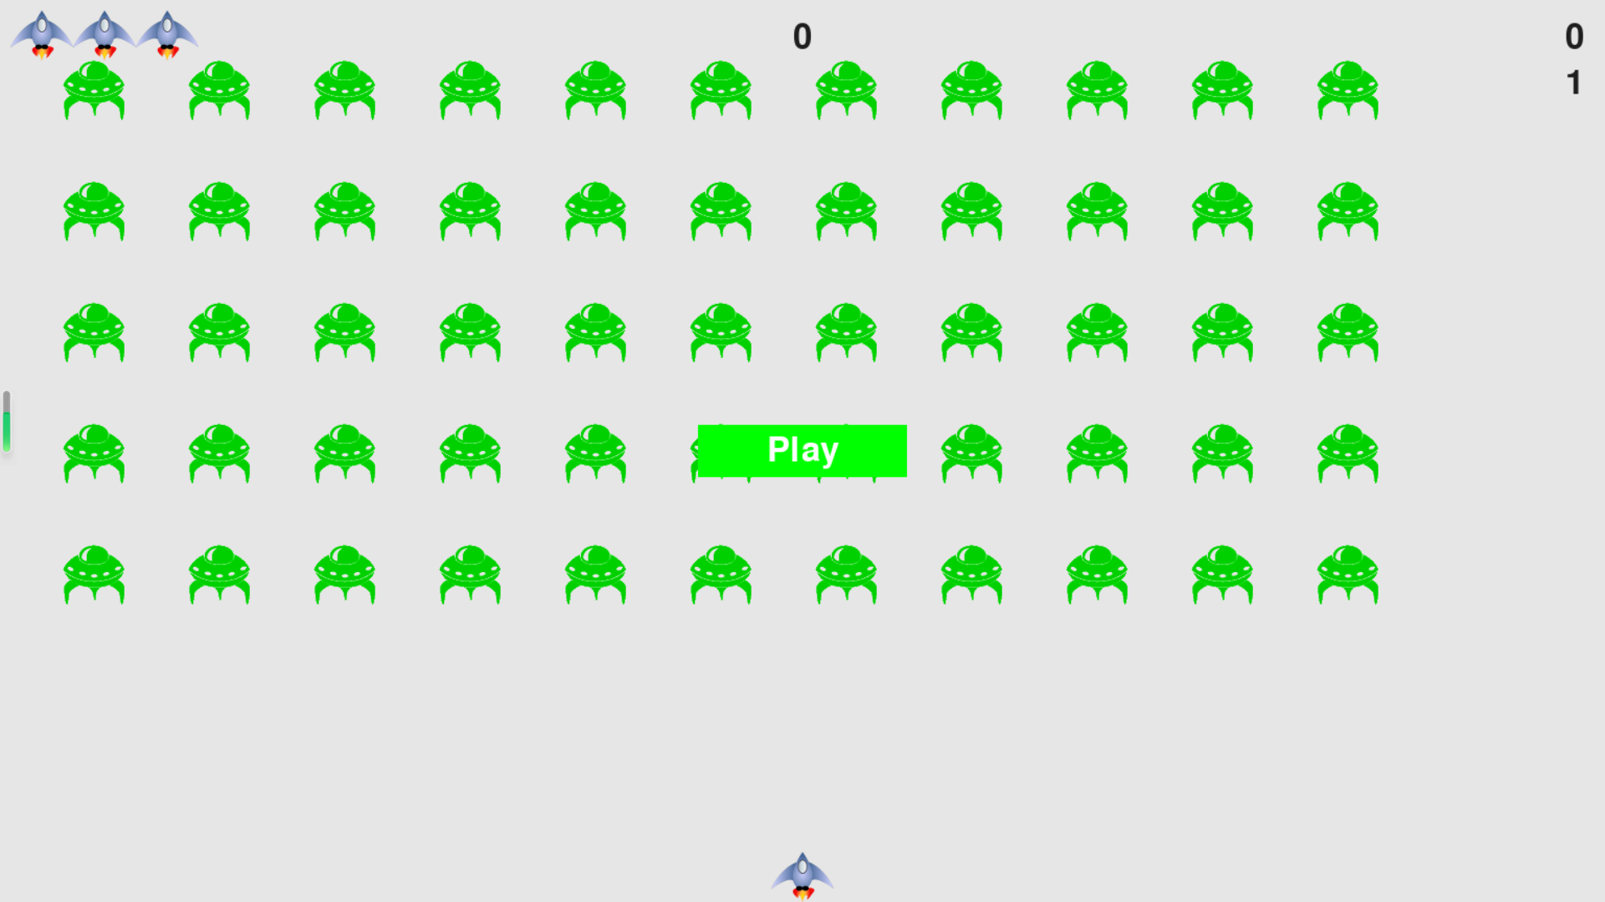
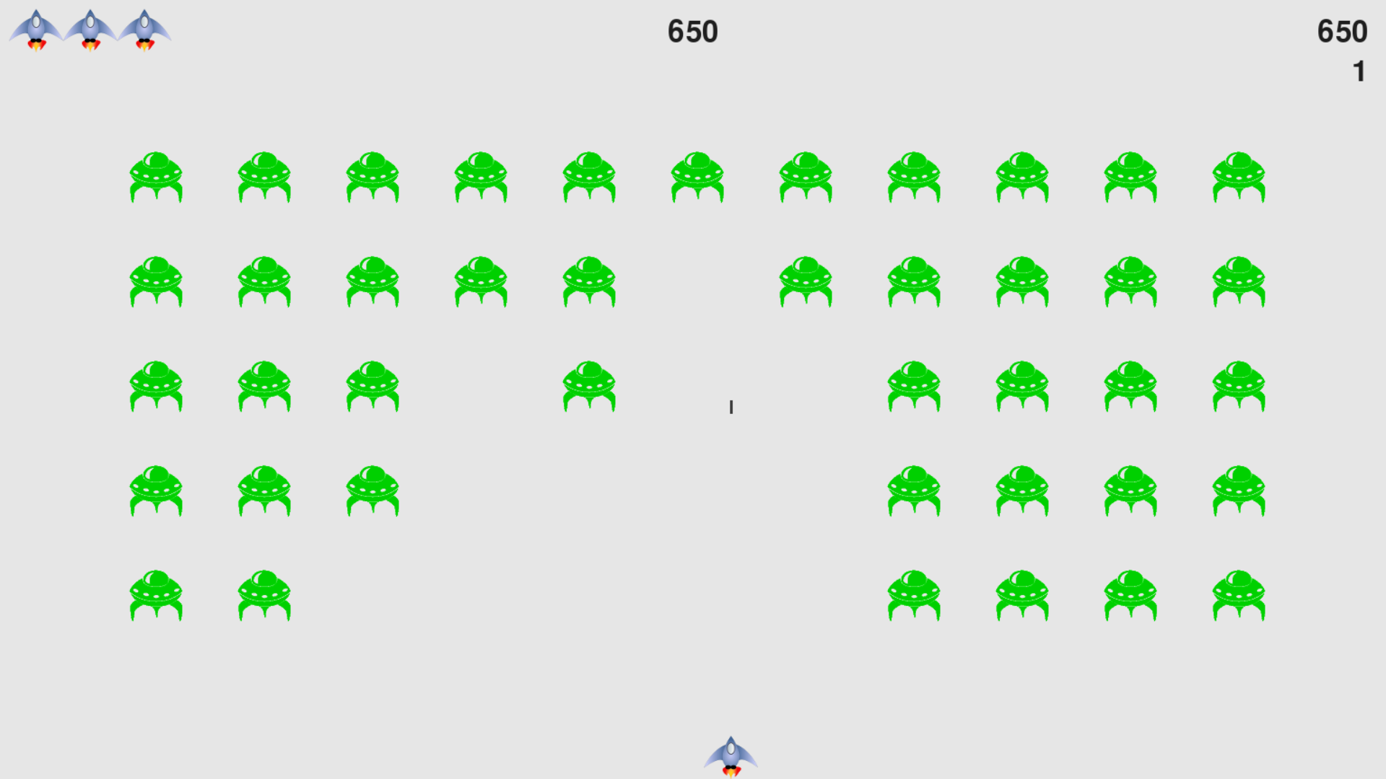
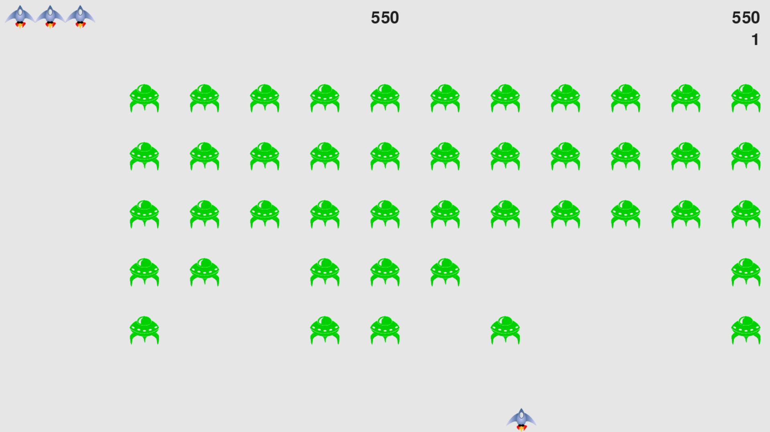
游戏玩法：操作武器射击敌人
1. 空格键——发射子弹，击杀外星人
2. 左右键——控制飞船的左右移动
3. 键盘q键——退出游戏

Slide 10
03
设计方法：记分牌显示最高得分、等级和余下的飞船数
Design method: The scoreboard displays the highest score, level, and remaining number of spacecraft.

Slide 11
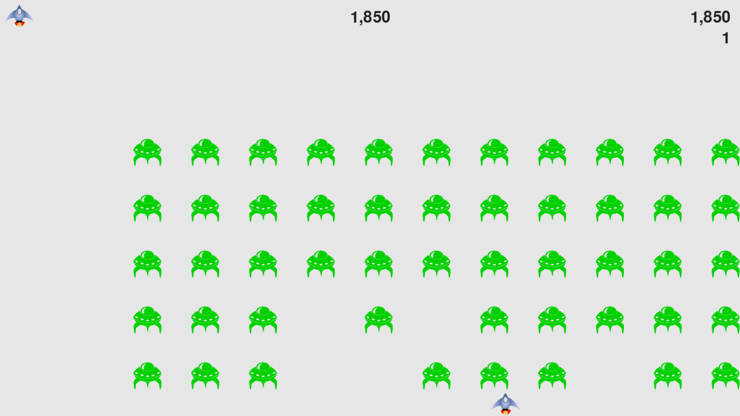
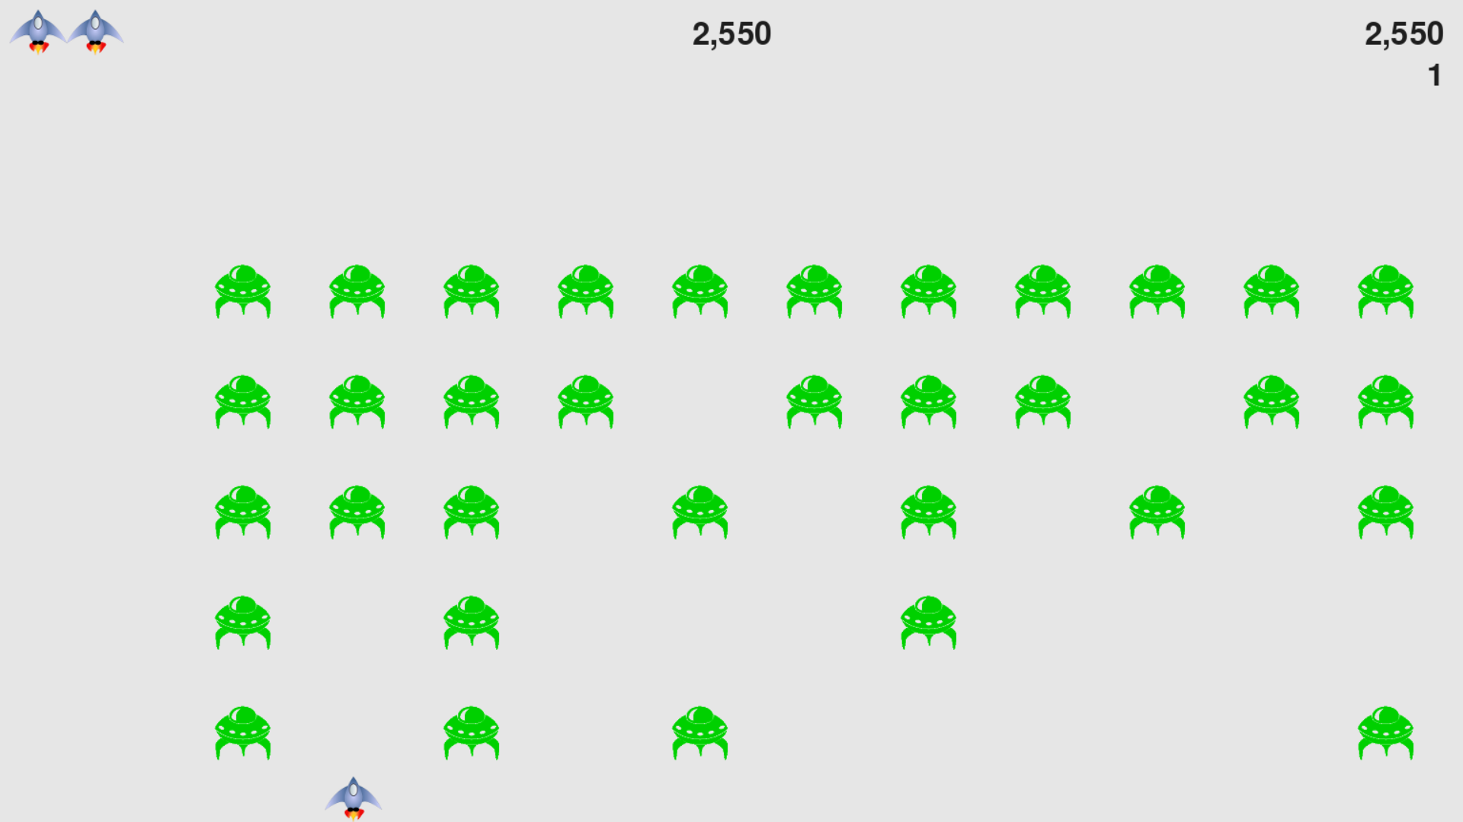
玩家需应对多种外星人
1. 以“群”为单位的外星人 让外星人群向两边和下方移动，直到外星人全部击落、有外星人撞到飞船或有外星人抵达屏幕底端。如果整群外星人都被击落，将再创建一群外星人。如果有外星人撞到了飞船或抵达屏幕底端，将销毁飞船并再创建一群外星人。玩家需要尽可能地射杀更多的外星人以获得更高的分数，同时要注意保护自己的飞船，避免被外星人击中（碰到即为撞击，即视为击中）。 2. 有限的飞船数 游戏会限制可供玩家使用的飞船数。在每一轮，外星人的移动速度会比上一轮的移动速度要快。别着急，子弹的发射和飞行速度也会随之更快！综合来看，游戏关卡的难度是逐级递增的，通往更高难度关卡即进入更高等级。每一轮，如果外星人触碰到了飞船，该轮结束，飞船损失，飞船数-1。
3. 数字显示的组合形式 添加记分牌，可以记录并显示最高得分、等级和余下的飞船数。当玩家所有的飞船都被外星人摧毁时，游戏结束。玩家可以根据自己的得分来比较和其他玩家的排名。

Slide 12
04
玩家体验：游戏中通过挑战提升玩家技巧和成就感
Player experience: Enhance player skills and sense of achievement through challenges in the game

Slide 13

游戏难度可选择不同等级
1. 多样化的挑战等级 游戏中提供了多个不同的难度等级，比如初级、中级、高级等，且玩家必须通过了初级才能进入高级。初中高级的区别在于外星人移动的速度，难度高的关卡外星人移动速度更快。相应地，子弹的发射速度也会更快。难度等级的设置，可以让玩家在游戏中获得更好的体验，避免游戏过于简单或过于复杂。 2. 不同难度等级对游戏体验的影响 不同难度等级的设置，会对游戏的体验产生不同的影响。比如，初级难度等级会让游戏过程更加简单，玩家可以更轻松地掌握游戏的基本玩法和策略；中级难度等级会增加游戏的挑战性，让玩家需要更加灵活地运用策略和技能；高级难度等级则是最具挑战性的等级，要求玩家有非常高的游戏经验和技巧，才能完成难度较高的关卡和任务。不同难度等级对游戏的体验产生的影响，可以让玩家更加清楚地了解游戏的特点和重点，从而更好地享受游戏的乐趣。

Slide 14
一点点思考
交互不够灵活
操作界面不够美观
玩家的体验感不够激烈
……
不足
能量护盾
双倍积分
为子弹发射等动作添加音效
使用Git进行代码版本控制
使用GitHub作为代码托管平台
……
下一步

Slide 15
Logo/Company
Q&A Time
Q&A Time
Q&A Time
Q&A Time
汇报人：兰 青
2023/5/17 | i-Code

